Slide 1
Unidad 1 :Números
Tema 1 : Operatoria en los números racionales.

Slide 2
Objetivo:
OA : Calcular operaciones con números racionales de forma Simbólica

Slide 3
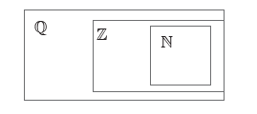
Números Racionales
Los números Naturales (Iℕ ) son todos aquellos que se utilizan para contar los elementos de un conjunto (1, 2, 3, 4,…).
Los números enteros (Z) incluyen a los números naturales, a los negativos de estos y al cero.
Los números racionales (ℚ ) son todos aquellos que pueden escribirse como fracción de números enteros con denominador distinto de cero.

Slide 5
Transformar fracción a número decimal
Para transformar una fracción a número decimal, basta con realizar la división planteada por la fracción.
Por ejemplo: $\frac{5}{8}$ = 5 : 8 = 0,625.

Slide 6
Transformar número decimal a fracción
Un número decimal finito es el que tiene una cantidad determinada de decimales. Para transformar un número decimal finito a fracción se escribe en el numerador todo el número sin la coma y en el denominador una potencia de 10 que tenga tantos ceros como dígitos haya después de la coma.
Por ejemplo: 2,35 = $\frac{235}{100}$.
Un número decimal infinito periódico es el que tiene un dígito o un grupo de dígitos que se repiten infinitamente luego de la coma, llamado parte periódica (o periodo), el que puede escribirse con punto suspensivo o con una barra. Para transformar un número decimal periódico a fracción se escribe en el numerador todo el número sin la coma, menos la parte no periódica, y en el denominador un número formado por tantos nueves como cifras tenga el periodo.
Por ejemplo: 5,242424… = 5,24 = $\frac{524−5 }{99}$ = $\frac{519}{99}$

Slide 7
Un número decimal infinito semiperiódico es el que tiene una parte decimal no periódica ( o anteperiodo) seguida de una parte periódica ( o periodo). Para transformar un número decimal semiperiódico a fracción se escribe en el numerador todo el número sin la coma, menos la parte no periódica (incluyendo el anteperiodo), y en el denominador un número formado por tantos nueves como cifras tenga el periodo, seguido de tantos ceros como cifras tenga el anteperiodo.
Por ejemplo: 3,12666… = 3,126 = $\frac{3.126−312}{900}$ = $\frac{2.814}{900}$

Slide 8
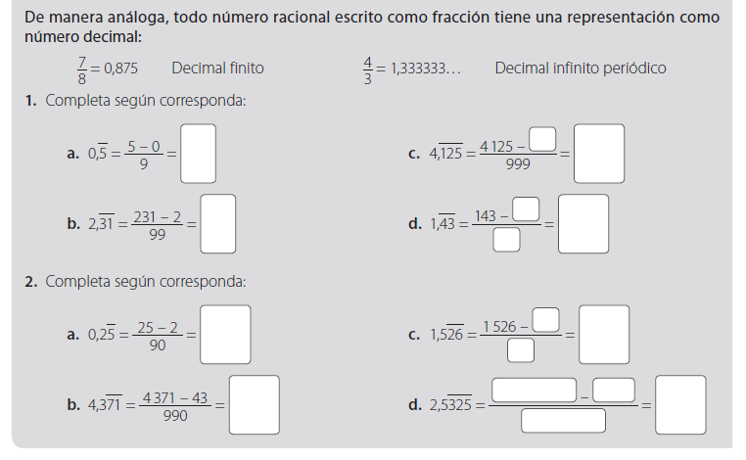

Slide 9
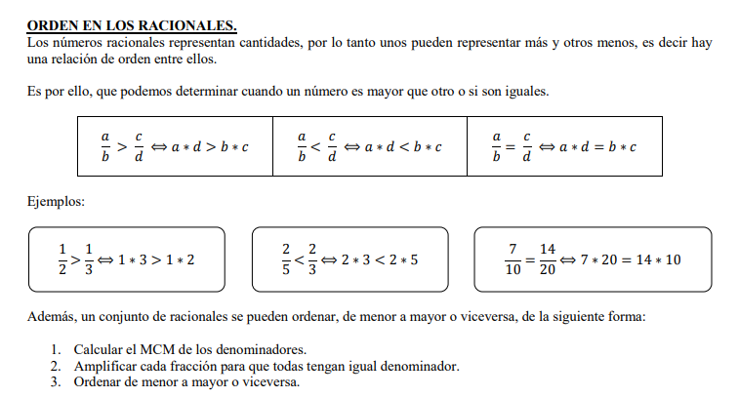

Slide 10
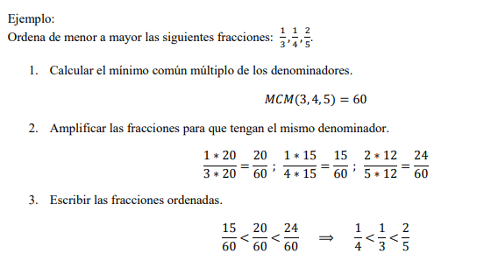

Slide 11
Una tercera forma de ordenar números racionales, es compararlos en su formato decimal.
Ejemplo: ordenar de mayor a menor los números $\frac{14}{11}$, $\frac{17}{13}$ y $\frac{23}{18}$
$\frac{14}{11}=1,272.. .. \frac{17}{13}$ = 1,307…. $\frac{23}{18}$ = 1,277….
Como la parte entera es igual, se debe comparar la primera cifra decimal, que es mayor en $\frac{17}{13}$ . Dado que la primera y segunda cifra decimal son iguales en los otros dos números, se compara la tercera cifra decimal, que es mayor en $\frac{23}{18}$.
Luego, el orden correcto es $\frac{14}{11}<\frac{23}{18}$ < $\frac{17}{13}$.

Slide 12
Actividad: desarrollar la guía de ejercicios N°1
Cualquier duda o consulta enviarla al correo matematicasancayetano20@gmail.com

